Slide 1
宏英 – 第四個模組建置
羅紹賢 副工程師
創生處 技術加值 組
2022.10.24

Slide 2
大綱
資料統計分析
模型衡量指標
決策樹

Slide 3
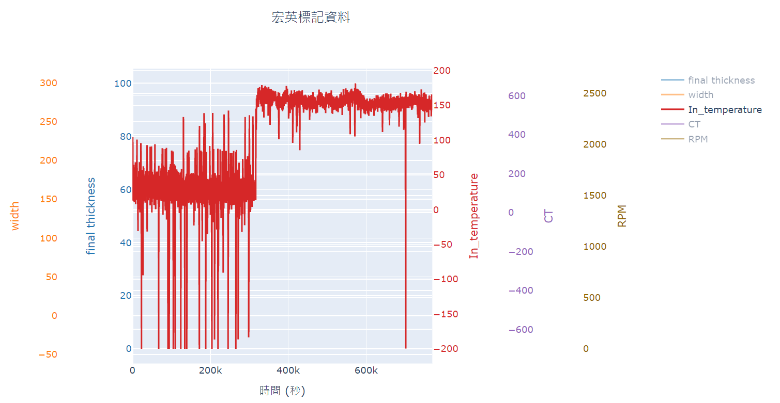
資料統計分析
316K
溫控器溫度趨勢圖
以第316K筆為界，前後數據有較大的差異
以溫控器溫度來說，前者大多約0度左右，後者則約150左右，後者數據較符合實際生產情況

Slide 4
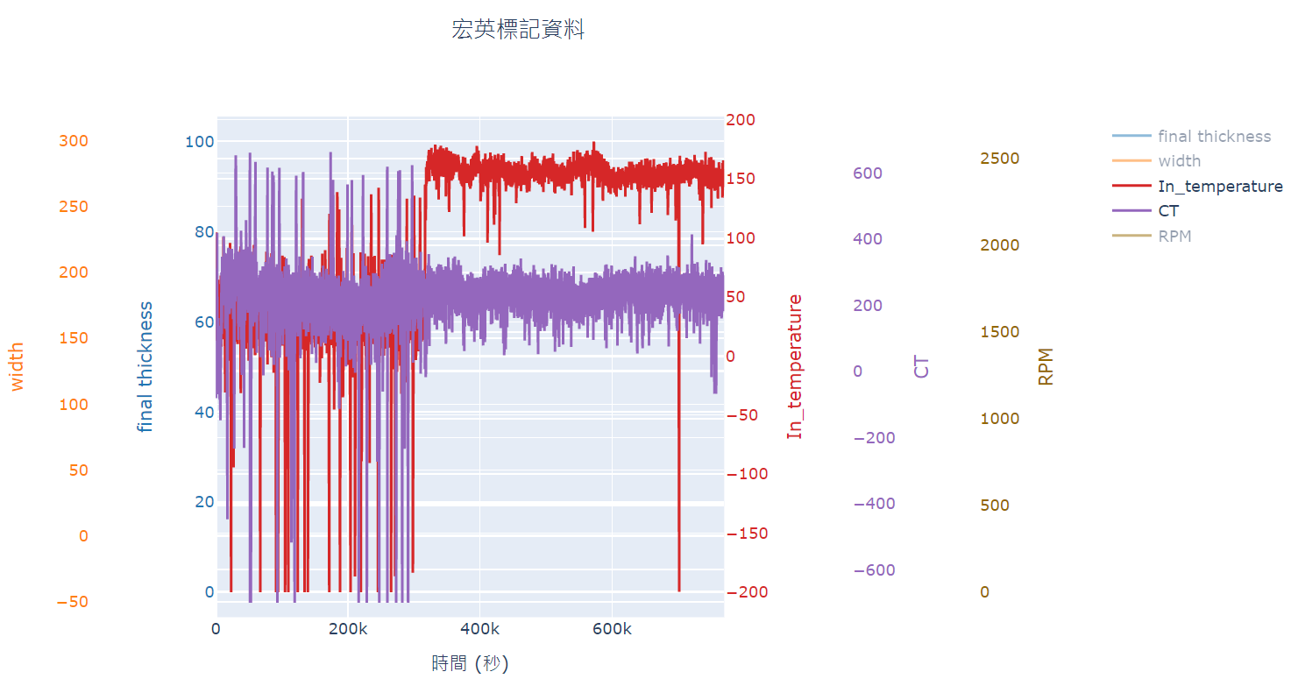
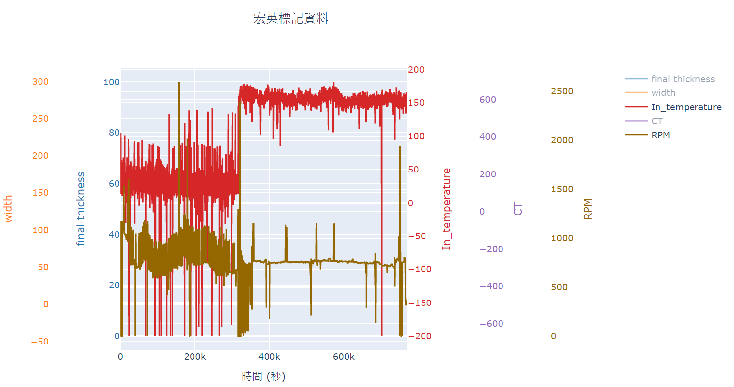
資料統計分析
以第321K筆為界，前後數據有較大的差異
以電流來說，後者波動較前者小，後者數據較符合實際生產情況
321K
電流趨勢圖
以第320K筆為界，前後數據有較大的差異
以轉速來說，波動程度較電流更小，除有較為異常的瞬間凸波，後者數據較符合實際生產情況
320K
轉速趨勢圖

Slide 5
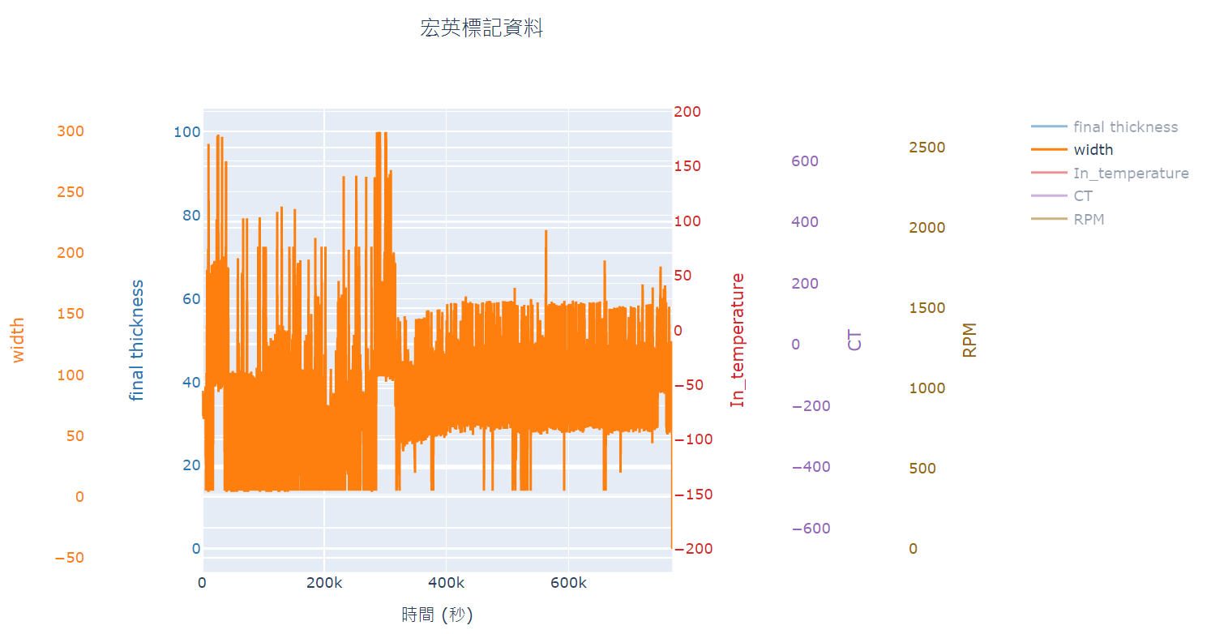
資料統計分析
317K
出料寬度趨勢圖
以第317K筆為界，前後數據有較大的差異
以出料寬度來說， 通常情況較其他參數變化劇烈，前者包含更多超過150的數據，可能是感測器有失真的狀況，而後者數據變化介在50至150之間，較符合實際生產情況

Slide 6
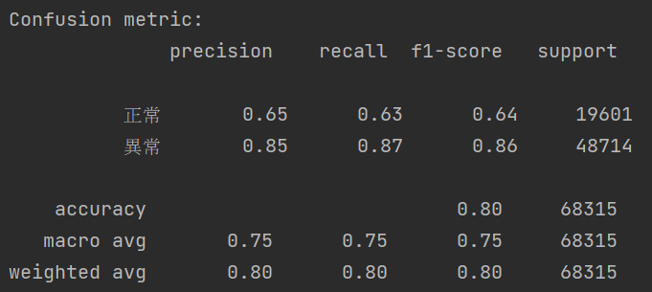
模型衡量指標
模型輸入資料
模型輸入資料標記
資料類型 | 資料量(組)
訓練集 | 273256
測試集 | 68315
總和 | 341571
編號 | 品質分類 | 資料量(組)
0 | 正常 | 243569
1 | 異常 | 98002
正常範圍：1.3±0.1mm
抓取資料範圍：1.3±0.3mm
訓練/測試集比：80:20
正常/異常比：72:28
Upsample
訓練集正常：273256*0.72= 194855
0.72=273256*(243569/341571))
混淆矩陣

Slide 7
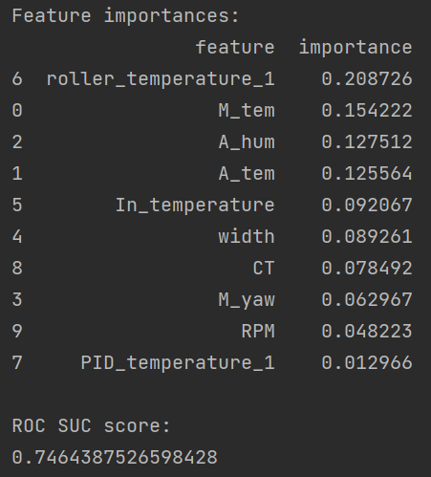
模型衡量指標
針對異常召回率為87%，達成預期規劃指標
主要影響塑膠地磚厚度品質的肇因與影響佔比分為
滾筒溫度(20.8%)
材料溫度(15.4%)
特徵重要性排序

Slide 8
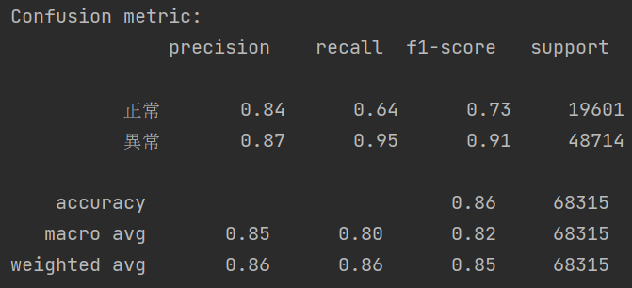
模型衡量指標
模型輸入資料
模型輸入資料標記
資料類型 | 資料量(組)
訓練集 | 273256
測試集 | 68315
總和 | 341571
編號 | 品質分類 | 資料量(組)
0 | 正常 | 243569
1 | 異常 | 98002
正常範圍：1.3±0.1mm
抓取資料範圍：1.3±0.3mm
訓練/測試集比：80:20
正常/異常比：72:28
Upsample
訓練集正常：273256*0.72= 194855
0.72=273256*(243569/341571))
混淆矩陣

Slide 9
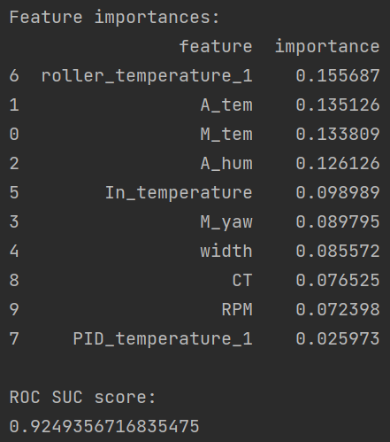
模型衡量指標
針對異常召回率為95%，達成預期規劃指標
主要影響塑膠地磚厚度品質的肇因與影響佔比分為
滾筒溫度(15.5%)
材料溫度(13.5%)
額外樹原理：
創建一估計器，它會在數據集的各種子樣本擬合隨機決策樹(也稱額外樹)，並使用平均來提高預測準確性與控制過擬合的情況。
特徵重要性排序

